Slide 1
Kafka架构与原理介绍
王亚军

Slide 2
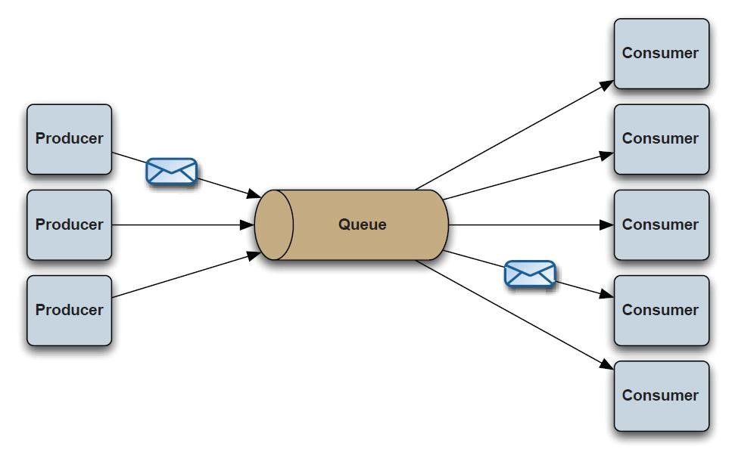
简介
Kafka是一种分布式的、基于发布/订阅的消息系统，具备快速、可扩展、可持久化的特点。
“消息队列”是在消息的传输过程中保存消息的容器
Notes:
1.介绍消息队列的生产者-队列-消费者的工作模式
2.在kafka的基础上做一些二次开发、web化管理可以形成多种产品，比如ckafka，cmq，cdmq等
3.定制的协议，所以高效。Kafka 的 Producer、Broker 和 Consumer 之间采用的基于 TCP 的二进制协议，完全是为了 Kafka 自身的业务需求而定制的，协议定义了所有 API 的请求及响应消息。所有的消息都是通过长度来分隔，并且由后面描述的数据类型组成。

Slide 3
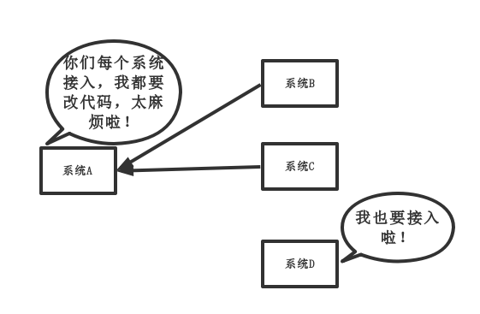
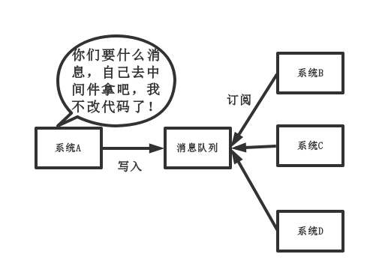
为什么要用消息队列
解耦
传统模式：
中间件模式：
Notes:
增加了使用成本，需要引入客户端SDK。实现了数据解耦的目的

Slide 4
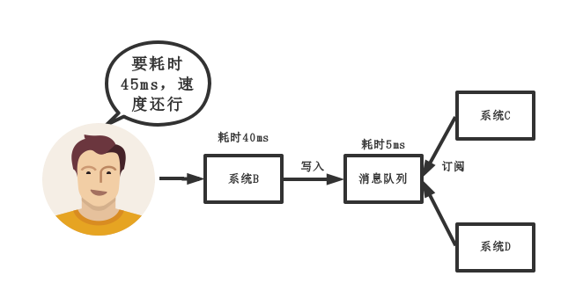
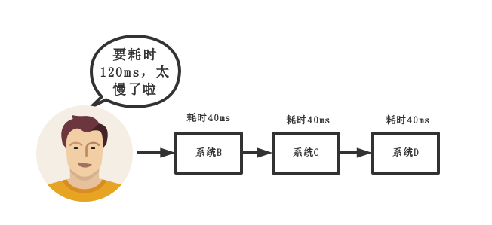
为什么要用消息队列
解耦
异步
传统模式：
中间件模式：
Notes:
异步的好处，非阻塞，高并发。

Slide 5
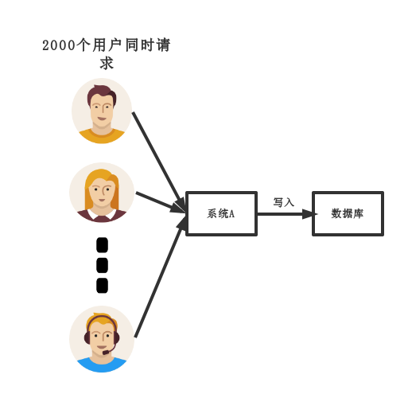
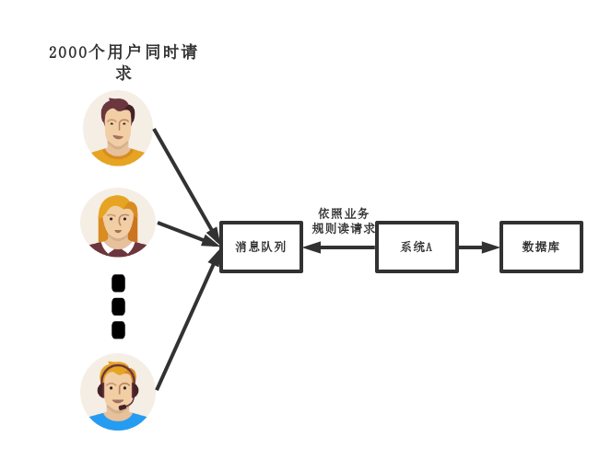
为什么要用消息队列
解耦
异步
削峰
传统模式：
中间件模式：
Notes:
队列模式，保证时序性。按消费能力处理数据。

Slide 6
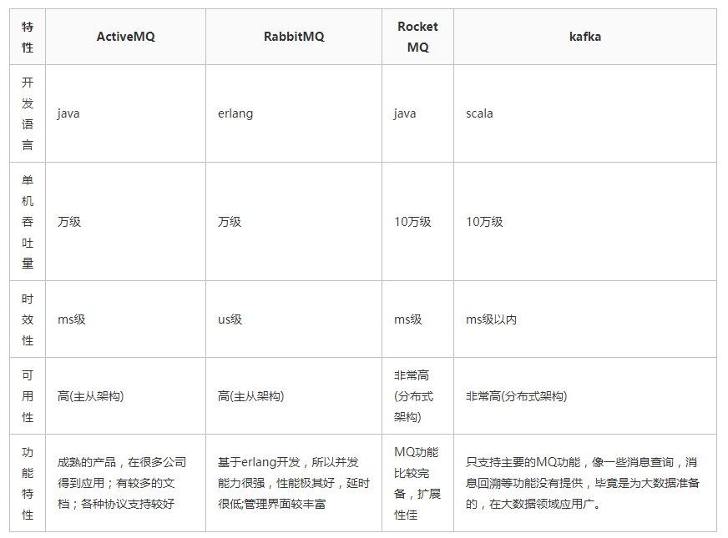
各类消息队列比较
Notes:
另外kafka的SDK兼容性、开源和社区活跃度都是一统天下的助力。

Slide 7
Kafka特性
Kafka进行顺序读写，实现了高吞吐量，可以每秒处理几十万条甚至更多数据，一些场景中延迟可以低至毫秒级
高吞吐量、低延迟
数据持久化
Kafka将消息持久化到磁盘，并进行顺序读写，实现了高吞吐量
容错性
每个topic有多个分区，每个分区有多个副本，实现消息冗余备份；
每个分区中的消息是不同的，提高了并发读写的能力
可靠性
顺序性
kafka保证每一个分区内消息的有序性
高并发性
支持数千个客户端同时进行读写操作。
Notes:
1.毫秒级延时使众多线上业务使用成本下降了。数据的时效性得到保障。
2.海量并发得到大数据的青睐，现在业内各种大数据都以kafka作为数据接入接出标准。
3.容错、可靠性使金融类的业务场景也能得到高事务性的要求保障。
4.顺序性和高并发在活动场景应用很多，比直接使用redis更好。

Slide 8
Kafka适用场景
日志收集
处于高吞吐量，可以将Kafka用作于各种服务log的收集。
消息系统
kafka本质是消息队列系统，所以可以很好的应用与生产/消费模型，尤其对大数据处理中对数据是否接收非强一致性的场景。
用户活动跟踪
可以结合各种上报系统联用，发布、订阅用户、服务、网页等各种活动相关数据。
运营指标数据
很多监控系统需要上报数据并做处理，kafka的分布式等特性很好地满足其需求。
流水处理
kafka其实现了很好地流水数据处理能力，与Spark联用。

Slide 9
Kafka架构及原理

Slide 10
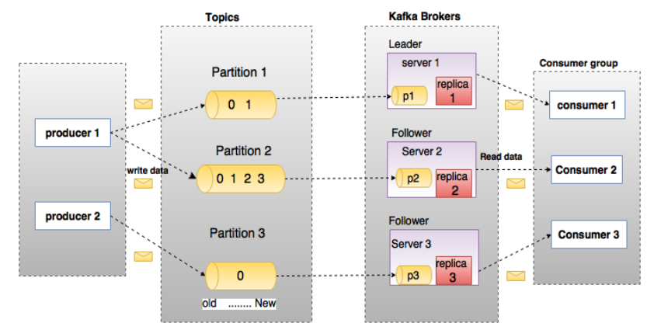
Kafka架构
Notes:
内部架构介绍，数据在kafka内的生命周期

Slide 11
Kafka核心概念
消息
基本数据单元，由key、value构成
其中key只负责消息路由，根据一定的策略决定将此消息路由到指定的分区中，可保证同一key的消息全部写入到同一分区中。
Topic
用于存储消息的逻辑概念，可看作一个消息集合。
每个topic可有多个生产者向其中推送消息，也可以有多个消费者消费其中的消息。
Notes:
经验值：单条消息128K，高性能消息中间件
单集群50个topic，不超过一百个。100个同时读写以上性能下降

Slide 12
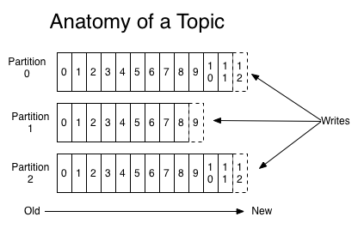
Kafka核心概念
分区：每个topic可划分多个分区，同一topic下的不同分区包含的消息是不同的。
每个消息被添加至分区时，都会被分配一个offset，这是消息的唯一编号，可通过offset保证消息的顺序性。
注：分区是kafka水平扩展性的基础，可通过增加分区的方式来增加kafka的并行处理能力

Slide 13
Kafka核心概念
Log：分区的逻辑概念，可对应磁盘上的一个文件夹
由多个segment组成，每个segment对应一个日志文件和索引文件。日志文件大小有限制，若超出限制，则创建新的segment。
注：kafka采用顺序I/O，因此只向最新的segment追加数据。

Slide 14
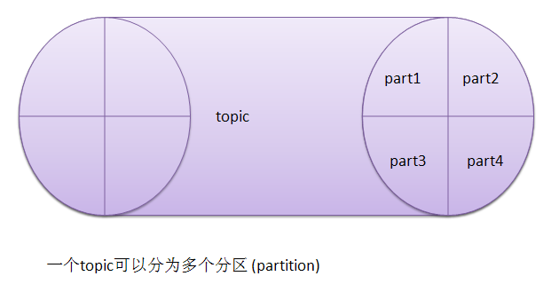
Kafka核心概念
每当一个message被发布到一个topic上的一个partition，broker应会将该message追加到这个逻辑log文件的最后一个segment上。这些segments 会被flush到磁盘上。Flush时可以按照时间来进行，也可以按照message 数来执行。

Slide 15
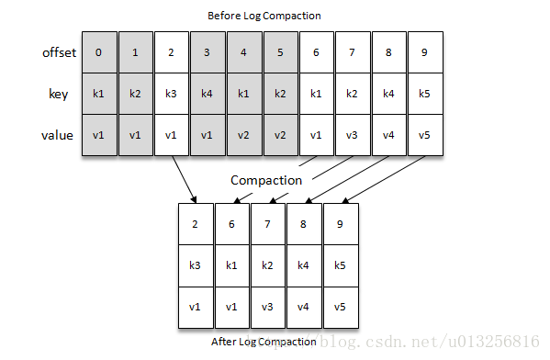
保留策略&日志压缩
保留策略
无论消费者是否消费了数据，kafka都会一直保存这些信息，同时为了避免磁盘被占满，kafka会配置相应的策略，以实现周期性的删除陈旧的消息。
有两种保留策略，一种是根据消息保留的时间，一种是根据topic存储的数据大小。
日志压缩
key和value的值之间的对应关系是不断变化的，消费者只关心key对应的最新的value值。可开启一个线程定期将相同key的消息进行合并，只保留最新的value值。

Slide 16
Kafka核心概念
Broker ：一个单独的kafka server 就是一个broker
接收生产者发过来的消息，分配offset，并保存至磁盘中；同时接收消费者、其他broker的请求，根据请求类型进行相应处理并返回响应
副本
每个分区可以有多个副本，每个副本包含的信息是一样的（在同一时刻，副本之间并不完全一样）。
leader副本（有一定的选举策略）：所有读写请求都由leader副本处理
follow副本：不负责读写处理，仅仅是从leader副本处把数据拉取到本地，并同步更新到自己的log中
同一分区的多个副本被分配到不同的broker上，提高容灾能力
Notes:
高可用架构的实现，怎么做到？简单理解就是多servering可平行扩展。多份数据冗余。经验值是3份数据，2份有可能出现同时丢失的情况。

Slide 17
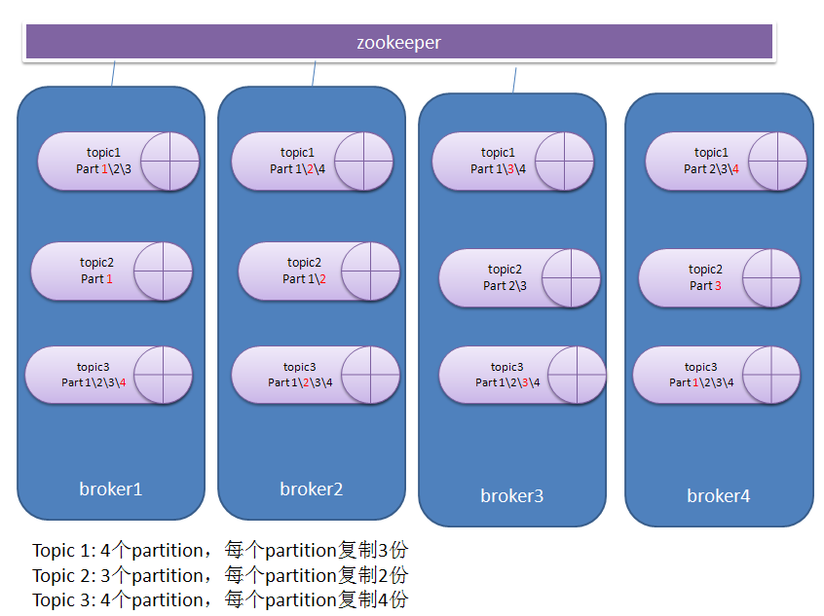
Kafka broker副本架构
Notes:
假如是我们自己的业务可以理解为broker就是我们的serving，topic就是我们的接口功能，partition就是负载均衡调度打散进来的业务请求。

Slide 18
Kafka核心概念
ISR集合 ：表示目前“可用”且消息量与leader相差不多的副本集合，是整个副本集合的一个子集。
（1）副本所在节点必须维持着zookeeper的连接
（2）副本最后一条消息的offset与leader副本最后一条消息的offset之间差值不能超出制定的阈值
HW（High Watemark）&LEO
HW标记了一个特殊的offset，当消费者处理消息时，只能拉取到HW之前的消息，HW之后的消息对消费者来说是不可见的。
LEO是所有副本都会有一个offset标记，指向当前副本的最后一个消息的offset。
当ISR集合的HW增加后，向生产者返回成功的响应
Notes:
ISR可用集合，标记哪些副本可用
HW标记可用的完整数据。假如我们请求有完整性比如一个完整的问句“你吃饭了吗？”，哪些请求是完整的就由HW标记
LEO最后一条消息，由于是有顺序性的，LEO用于标记最后一个消息，也就是最新产生的消息。

Slide 19
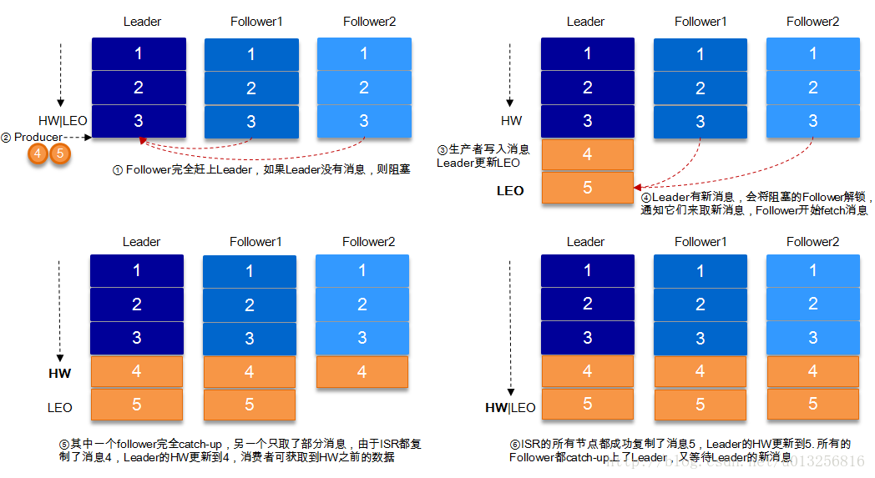
Kafka核心概念
Notes:
HW&LEO的具体工作模式，有数据相关开发需求的可以参考其实现机制。是一种很好的数据一致性解决方案。

Slide 20
冗余备份
同步复制：要求所有副本都复制完，才认为此条消息提交成功。
异步复制：当leader副本受到生产者推送的消息后，就认为此消息提交成功，follow副本异步从leader副本中同步消息。
kafka策略：
当follow副本延迟过高，被踢出ISR集合，消息仍然可以快速提交响应，避免高延时的follow副本影响整个kafka集群的性能；当leader副本所在broker宕机时，优先将ISR集合中follow副本选举为leader副本，新leader副本包含了HW之前的全部消息，避免了消息丢失。
注：follow副本可批量从leader副本中复制消息，加快了网络I/O，极大减少了follow和leader的差距
Notes:
同步、异步主要是性能、耗时和可靠性的一个博弈取舍。

Slide 21
Kafka核心概念
生产者：生产消息，并将消息按照一定的规则推送到topic分区中。
同步生产：阻塞，同步方式即同步等到消息发送完成再返回结果，producer.type = sync。
异步生产：传入一个回调方法，在消息发送完成时异步回调这个方法， producer.type = async 。
producer在发送完消息之后会得到一个响应，返回的是offset值或者发送过程中遇到的错误。这其中有个非常重要的参数“request.required.acks”，这个参数决定了producer要求leader partition收到确认的副本个数。
（1）acks = -1， producer会在所有备份的partition收到消息时得到broker的确认，这个设置可以得到最高的可靠性保证，但系统性能会降低。
（2）acks = 1，表示producer会在leader partition收到消息时得到broker的一个确认，这样会有更好的可靠性，因为客户端会等待知道broker确认收到消息。
（3）acks = 0，表示producer不会等待broker的相应，所以，producer无法知道消息是否发生成功，这样有可能导致数据丢失，但同时，acks值为0会得到最大的系统吞吐量

Slide 22
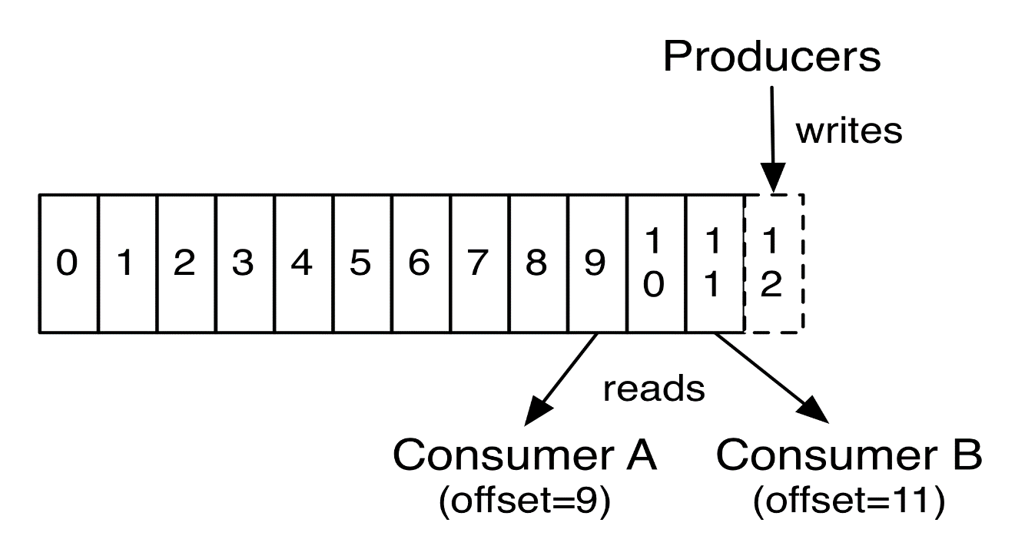
Kafka核心概念
消费者
从topic中拉取消息，并进行消费。
某个消费者消费到partition的哪个位置（offset）的相关信息，是consumer自己维护的
Consumer group
多个consumer可组成一个consumer group。
一个consumer只能属于一个consumer group，消费组保证其订阅的topic的每个分区只被分配给此group中的一个消费者处理，不同的group中的消费者可消费同一topic。
广播：每个消费者为一个consumer group
独占：所有consumer放入同一个consumer group
Notes:
消费者一致性，high level/low level的区别。Highlevel有可能重复消费数据。Lowlevel可以自定义提交。
数据接入接出的规范管理：要求topic、生产组、消费组分别注册

Slide 23
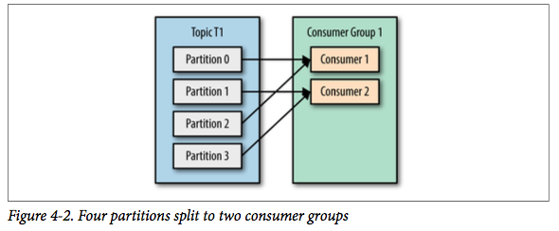
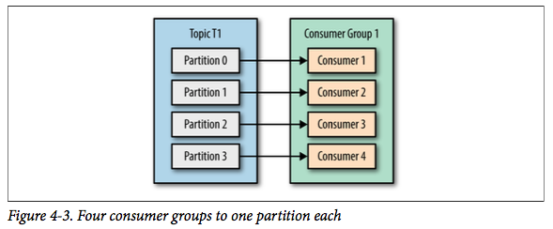
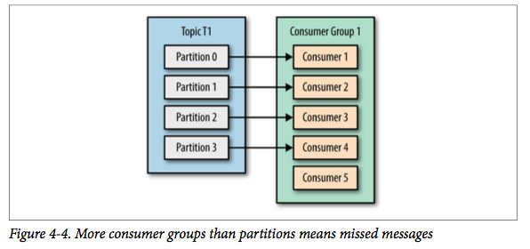
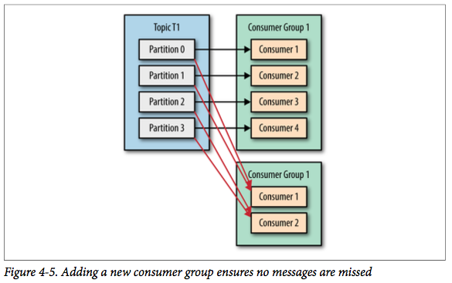
Kafka消费者组
Notes:
图1，最常见的方式。图2，最合理的方式。图3，不合理的方式。图4多消费组最常见的方式

Slide 24
Kafka不可靠性
(1)生产者丢数据 在kafka生产中，基本都有一个leader和多个follwer。follwer会去同步leader的信息。因此，为了避免生产者丢数据，做如下两点配置：
A、在producer端设置acks=-1。这个配置保证了，follwer同步完成后，才认为消息发送成功。
B、在producer端设置retries=[3|MAX]，一旦写入失败，这无限重试
(2)消息队列丢数据 数据还没同步，leader就挂了，这时zookpeer会将其他的follwer切换为leader,那数据就丢失了。针对这种情况，应该做两个配置：
A、replication.factor参数，这个值必须大于1，即要求每个partition必须有至少2个副本
B、min.insync.replicas参数，这个值必须大于1，这个是要求一个leader至少感知到有至少一个follower还跟自己保持联系
(3)消费者丢数据 这种情况一般是自动提交了offset，然后你处理程序过程中挂了。kafka以为你处理好了。 解决方案也很简单，改成手动提交即可。或者增加确认确认机制。
Notes:
实际使用的一些经验

Slide 25
谢谢

